Slide 1
Kmarket
3팀
김지홍, 김경준, 김보성, 홍민준

Slide 2
목 차
프로젝트 개요
팀 구성
개발환경
작업내역
소감

Slide 3
1. 프로젝트 개요
1) 프로젝트 요약
프로젝트 구분 | 전자상거래 플랫폼
프로젝트 이름 | Kmarket 종합 온라인 쇼핑몰
배포주소 | http://13.125.215.198:8080/Kmarket/
개발기간 | 2022.12.05 ~ 2022.12.28 (총 18 일)
2) 주요기능
· 회원가입 / 로그인
· 상품등록 / 상품목록 / 상품보기 / 장바구니 / 주문하기
· 고객센터 공지사항 / 자주묻는질문 / 문의하기
3) 개발방식
· 사용자의 요구사항이 빈번하게 변경됨에 따라 요구사항, 설계, 개발, 시험의 단계를 반복적으로
수행하여 개발을 진행하는 Agile 개발방법론 채택

Slide 4
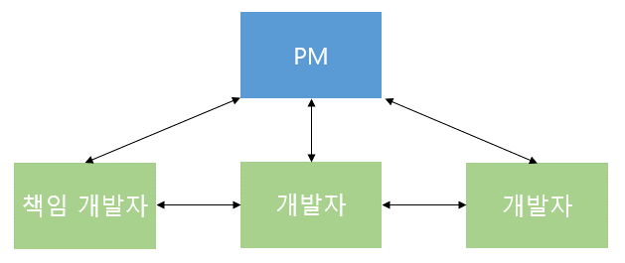
2. 팀 구성
1) 팀 조직도
· 전통적인 개발과 운영을 위한 DevOps 를 위해 중앙 집중식 팀 구성
· 소규모 프로젝트 개발에 적합한 의사결정이 빠른 조직 구조로 신입 개발자가 빠르게 실무를
경험하기에 적합
이름 | 역할 | 업무내용
김철학 | PM(Project Manager) | · 프로젝트 기획 및 계획 수립 · 프로젝트 및 일정 관리
김지홍 | 책임개발자 | · 프로젝트 개발 파트 분배 · 상품 화면 구현 · 상품 기능 개발
김경준 | 개발자 | · 회원가입 화면 구현 · 회원가입 기능 구현 · FAQ 기능 구현
김보성 | 개발자 | · 관리자 페이지 화면 구현 · 관리자 상품목록 기능 구현 · 관리자 등록하기 기능 구현
홍민준 | 개발자 | · 메인, CS 화면 구현 · CS 기능 구현 · 메인 기능 구현

Slide 5
3. 개발환경
유형 | 구분 | 개발환경 |  | 서비스 환경
SW | OS | Window10 |  | AWS EC2 Kernel 5.10
 | Browser | Chrome 108.0.5359.125 |  | N/A
 | WAS | Apache Tomcat 9.0.67 |  | Apache Tomcat 9.0.68
 | Language | Server | Java 17 Servlet 4.0 JSP 2.3 | 개발환경과 동일
 |  | Client | HTML5 CSS3 JavaScript(ES6) jQuery 3.1
 | Library | commons-io-2.11.0.jar / commons-lang3-3.12.0.jar cos-05Nov2002.jar gson-2.9.1.jar jackson-annotations-2.14.1.jar / jackson-core-2.14.1.jar / jackson-databind-2.14.1.jar javax.activation-1.2.0.jar / javax.mail-1.6.2.jar jstl-1.2.jar logback-classic-1.4.4.jar logback-core-1.4.4.jar mysql-connector-java-8.0.29.jar slf4j-api-2.0.3.jar |  | 개발환경과 동일
 | DBMS | MySQL 8.0 |  | MariaDB 10.8.6
 | Tool | Eclipse IDE 2022-06(4.26.0) / MySQL Workbench 8.0.30 HeidSQL 12.3 / Git 2.37.2 / Github |  | N/A

Slide 6
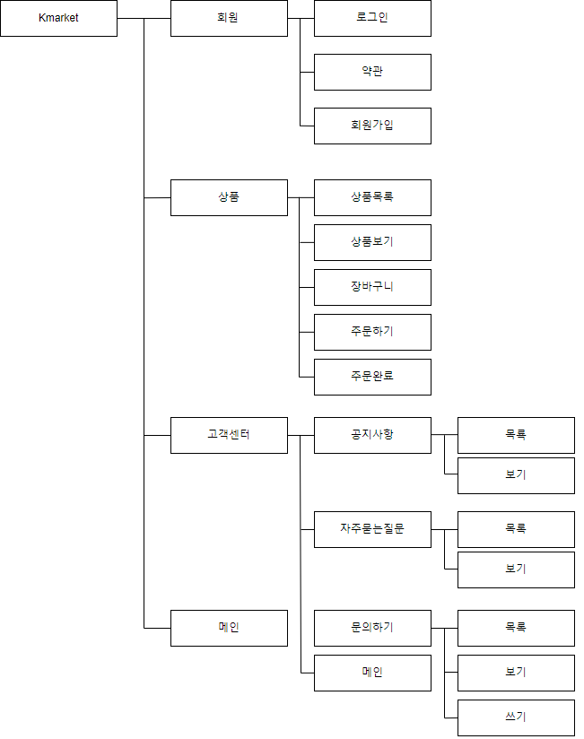
4. 작업내역(정보구조)

Slide 7
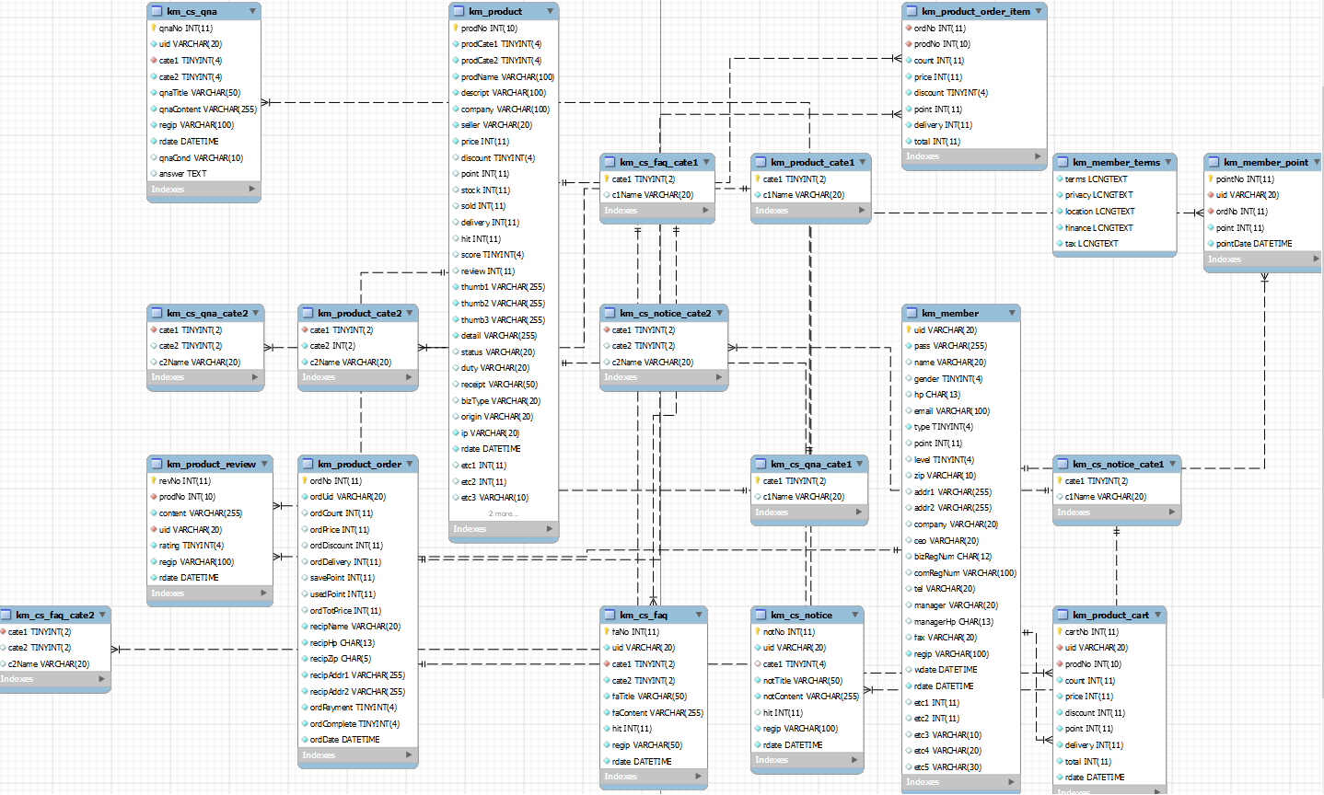
4. 작업내역(ERD)

Slide 8
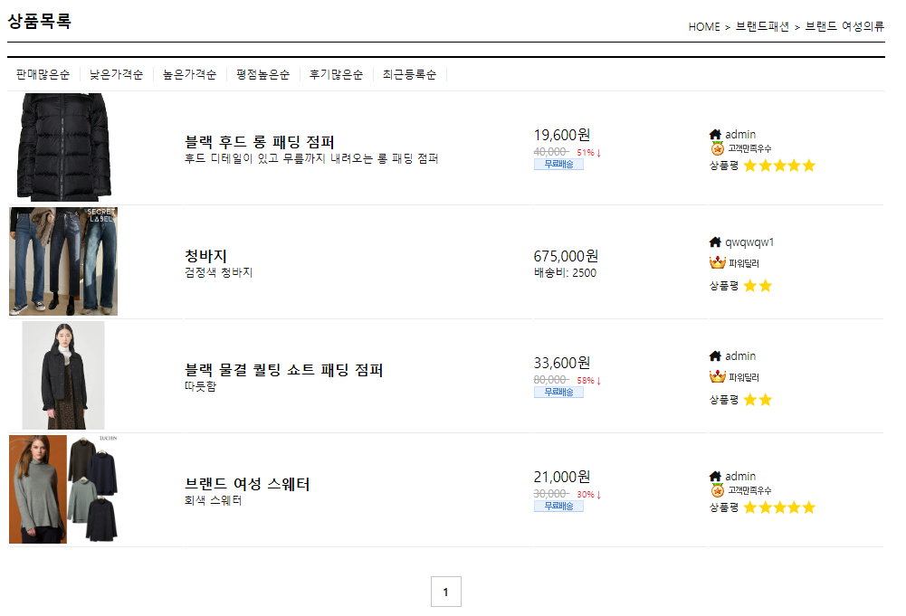
상품 목록
카테고리 별로 상품 출력
판매순, 가격순…정렬
배송비에 따라 이미지 변화
상품평에 따라 별 개수 변화
10개 물품씩 페이징

Slide 9
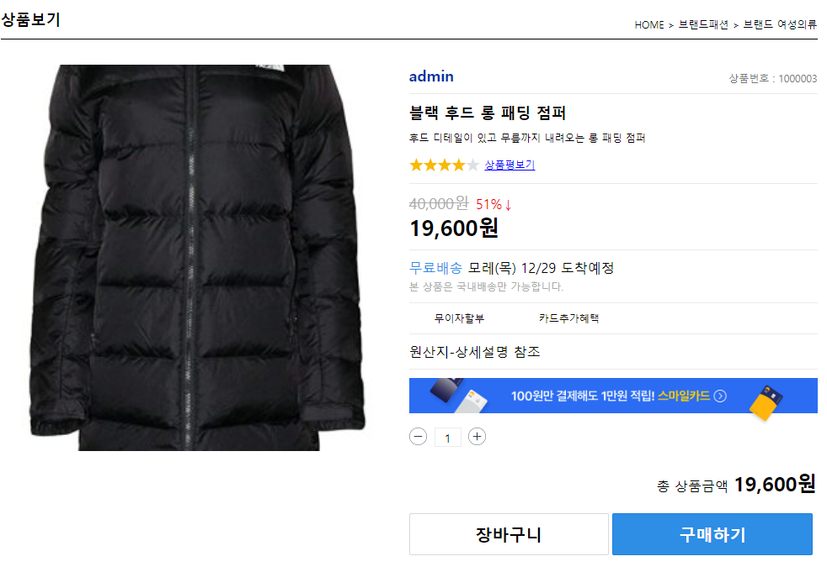
상품 보기
하나의 상품 선택시 상세정보
배송비에 따라 이미지 변화
2일뒤 도착 예정
구매개수에 따라 총가격 변화
장바구니, 바로 구매하기

Slide 10
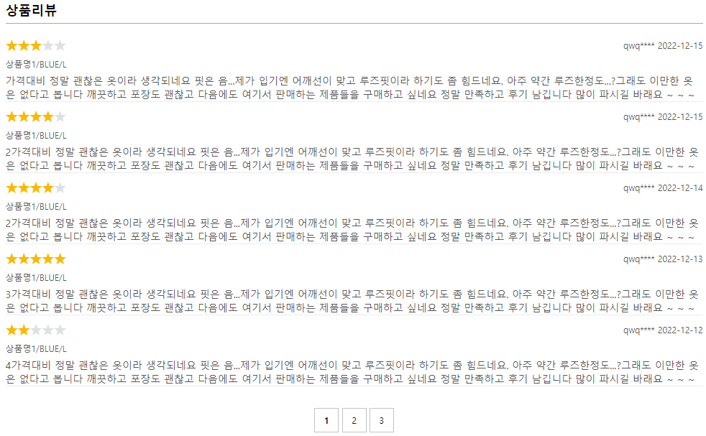
상품 보기
상품의 상품리뷰
Id 마스킹
구매날짜 출력
상품평에 따라 별 개수 변화
5개씩 페이징

Slide 11
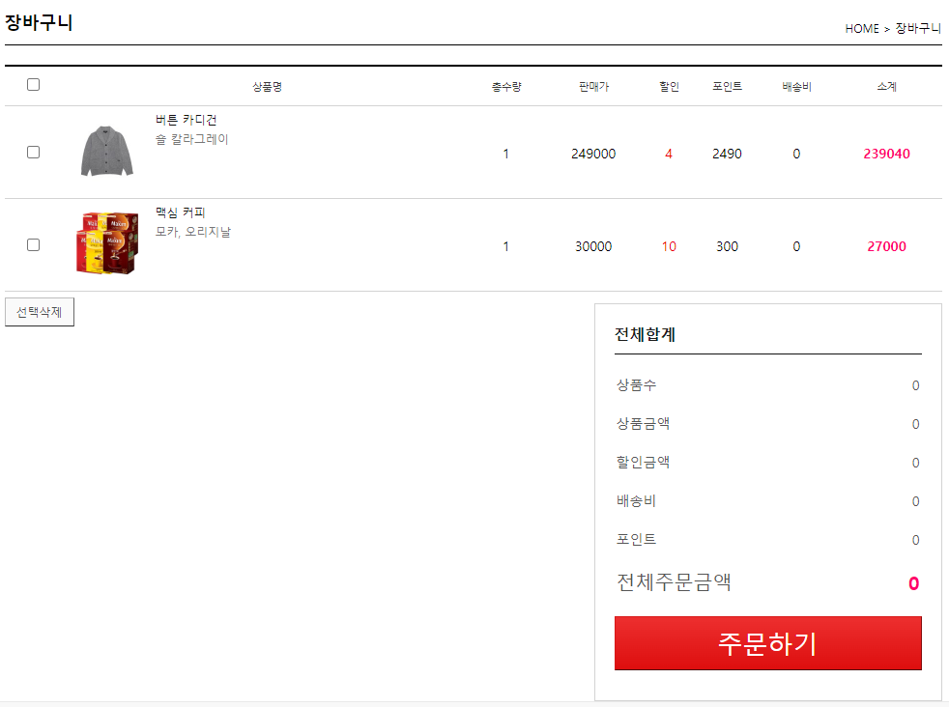
장바구니
장바구니에 담긴 상품 출력
체크 선택삭제 기능
체크시 전체합계 변화
주문하기시 주문정보로 이동

Slide 12
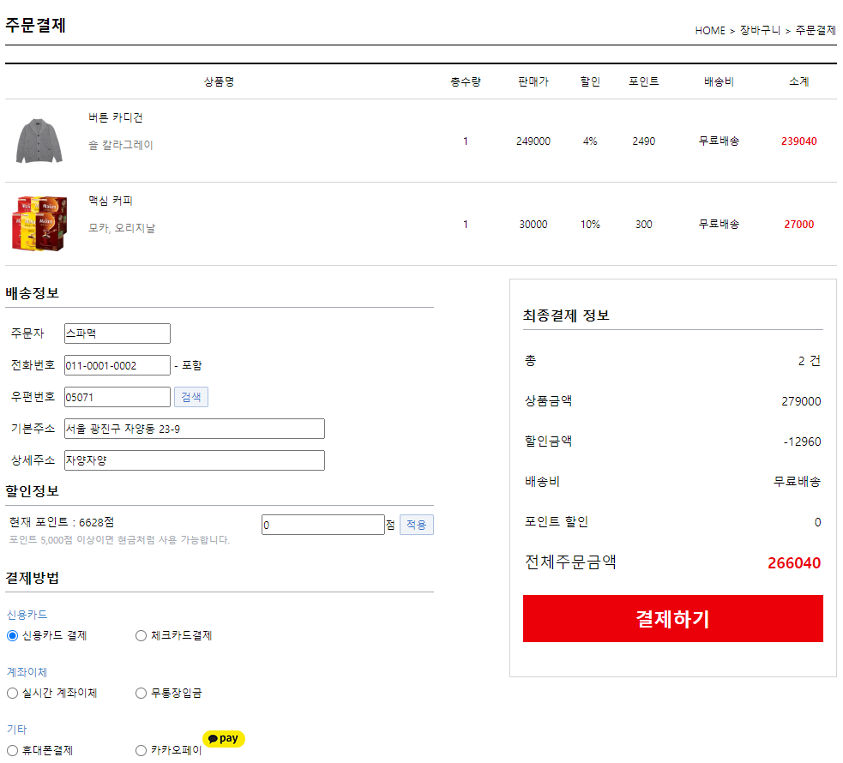
상품 주문
장바구니or 바로주문하기로 넘어온 상품들 주문
기본 세션 배송정보 제공
배송정보 유효성 검증
주소검색(DAUM API)
포인트 차감기능
결제방법 선택
포인트에 따른 주문금액 변화

Slide 13
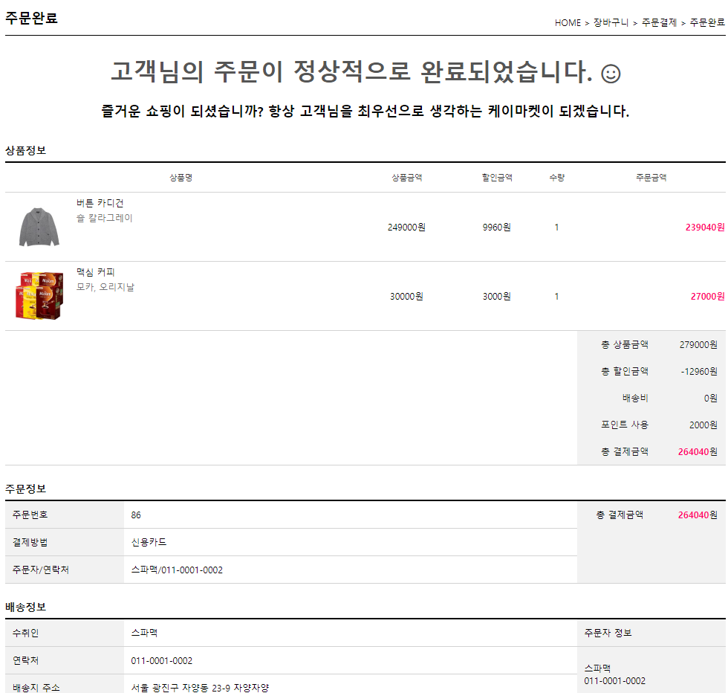
상품 주문 완료
하나의 상품 선택시 상세정보
배송비에 따라 이미지 변화
2일뒤 도착 예정
구매개수에 따라 총가격 변화
장바구니, 바로 구매하기

Slide 14
상품 보기
하나의 상품 선택시 상세정보
배송비에 따라 이미지 변화
2일뒤 도착 예정
구매개수에 따라 총가격 변화
장바구니, 바로 구매하기

Slide 15
상품 보기
하나의 상품 선택시 상세정보
배송비에 따라 이미지 변화
2일뒤 도착 예정
구매개수에 따라 총가격 변화
장바구니, 바로 구매하기

Slide 16
5. 소감
구성원 | 소감 및 향후 계획
김지홍 | 프로젝트를 통해 협업이 무엇인지 알게되었고 개발에 필요한 세밀한 기능들을 배울 수 있었음. 반복 숙달을 한다면 더욱 빠르게 프로젝트를 만들고 완성도를 높일 수 있을 것으로 예상함
김경준 | 협업을 통해 협업툴의 사용법을 익히게 되었고 수업과정에서 배운 여러 기술들의 용도나 응용법을 어느정도 알게 된 시간이었음. 확실한 업무 분담과 각자 해결하고 막히는 부분은 협력으로 해결해나가는 방식으로 개발작업의 구조설계와 개발역량 향상에 많은 도움이 되었고 2차 개발과정에서는 꾸준한 학습을 통해 개인의 개발 능력을 늘리는 것에 중점을 두고 추가적인 스프링 프레임워크와 같은 추가기능과 개발환경의 최적화가 필요해보임.
김보성 | 팀프로젝트를 하면서 많은 걸 배우고 하나의 프로젝트가 어떻게 만들어지는지 알게 되었고 내가 아직 해야 할 일들이 많다는 것을 깨달았다. 프로젝트를 하면서 어떠한 방향으로 배우고 노력해야 하는지 알게 되었고 또한 개발과 기능적으로 부족한 부분을 좀 더 세심히 다룰 수 있도록 더욱더 배우고 공부해서 앞으로 있을 팀프로젝트나 내가 취직하는 회사에서 도움이 되는 사람이 되어야겠다.
홍민준 | 팀 프로젝트를 통해 개인의 기량과 협업에 대한 이해를 높일 수 있었고 부족한 부분에 대한 학습 방향을 정할 수 있었음. 또한 여러 오류와 부딪히며 개발의 구조와 코드의 디테일한 부분에 대한 이해를 향상 시킬 수 있었음. 학습 방향을 바탕으로 지속적인 학습을 통해 더 고도화된 솔루션을 위해 정진해야 함과 동시에 최신 스택을 통한 효율적인 개발 환경 구축을 위해 검토할 필요가 있음

